Slide 1
স্বাগতম আজকের পাঠে
সেমিকন্ডাক্টর ও ইলেকট্রনিক্স
দ্বিতীয় পত্র; দশম অধ্যায়
পর্ব ৭

Slide 2
পাঠ পরিচিতি
শিখনফল
এই পাঠে শিক্ষার্থীরা……
ট্রানজিস্টর কী তা ব্যাখ্যা করতে পারবে।
ট্রানজিস্টরের গঠন ও কার্য প্রণালী ব্যাখ্যা করতে পারবে।

Slide 3
ট্রানজিস্টর Transistor
দুইটি একই ধরনের অর্ধপরিবাহীর মধ্যস্থলে, এদের বিপরীত ধরনের একটি অর্ধপরিবাহী বিশেষ প্রক্রিয়ায় পরস্পরের সাথে যুক্ত করে যে অর্ধপরিবাহী যন্ত্র বা কৌশল তৈরি করা হয় তাকে ট্রানজিস্টর বলে।
দুইটি p-টাইপ ও একটি n-টাইপ অর্ধপরিবাহী অথবা দুইটি n-টাইপ ও একটি p-টাইপ অর্ধপরিবাহী স্যান্ডোইজ আকারে সাজিয়ে যে অর্ধপরিবাহী যন্ত্র বা কৌশল তৈরি করা হয় তাকে ট্রানজিস্টর বলে। এদের অপর নাম অর্ধপরিবাহী ট্রায়োড।
গঠনের উপর ভিত্তি করে ট্রানজিস্টরকে দুই ভাগে ভাগ করা হয়।
(১) p-n-p ট্রানজিস্টর
(২) n-p-n ট্রানজিস্টর।

Slide 4
ট্রানজিস্টর Transistor

Slide 5
ট্রানজিস্টর Transistor
সজ্জা অনুসারে ট্রানজিস্টরের তিনটি প্রান্ত থাকে।
(১) E - নিঃসারক
( emitter )
(২) B - ভূমি
(base)
(৩) C - সংগ্রাহক
( collector )

Slide 6
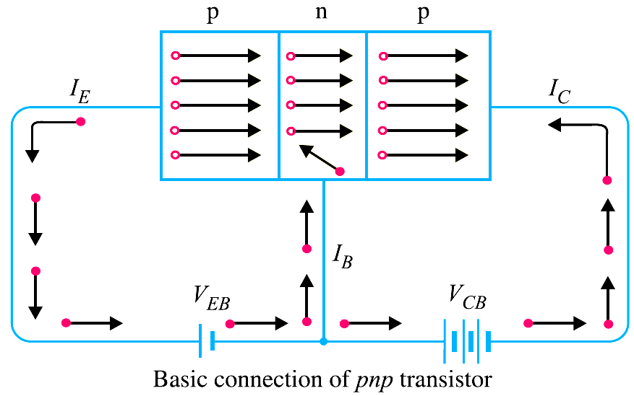
p-n-p ট্রানজিস্টরের গঠন ও কার্য প্রনালী
একটি p-n-p ট্রানজিস্টরকে কার্যকর করার জন্য নিঃসারক-ভূমি জাংশনে সম্মুখঝোক ও সংগ্রাহক-ভূমি জাংশনে বিপরীতঝোক প্রয়োগ করা হয়। নিঃসারক-ভূমি জাংশনে কিছু (৫% এর কম) হোল ও ইলেকট্রন পরস্পরের সাথে যুক্ত হয়ে সামান্য ভূমি প্রবাহের সৃষ্টি হয়। বাকি যে সমস্ত হোল, ইলেকট্রন সাথে যুক্ত হয় না, তারা ভূমি অঞ্চল ভেদ করে উচ্চ ঋণাত্বক সংগ্রাহক ভোল্টেজের আকর্ষণে সংগ্রাহকে পৌঁছে সংগ্রাহক প্রবাহের সৃষ্টি করে। এখানে সংগ্রাহক আধান বাহক হোল। অতএব, একটি p-n-p ট্রানজিস্টরের মধ্যস্থিত আধান বাহক হোল ও বাইরের বর্তনীতে আধান বাহক ইলেকট্রন।

Slide 7
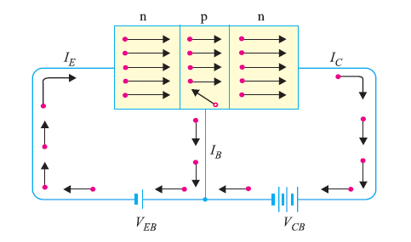
n-p-n ট্রানজিস্টরের গঠন ও কার্য প্রনালী
একটি n-p-n ট্রানজিস্টরকে কার্যকর করার জন্য নিঃসারক-ভূমি জাংশনে সম্মুখঝোক ও সংগ্রাহক-ভূমি জাংশনে বিপরীতঝোক প্রয়োগ করা হয়। নিঃসারক-ভূমি জাংশনে কিছু (৫% এর কম) হোল ও ইলেকট্রন পরস্পরের সাথে যুক্ত হয়ে সামান্য ভূমি প্রবাহের সৃষ্টি হয়। বাকি যে সমস্ত ইলেকট্রন, হোলের সাথে যুক্ত হয় না, তারা ভূমি অঞ্চল ভেদ করে উচ্চ ধনাত্বক সংগ্রাহক ভোল্টেজের আকর্ষণে সংগ্রাহকে পৌঁছে সংগ্রাহক প্রবাহের সৃষ্টি করে। এখানে, সংগ্রাহক আধান বাহক ইলেকট্রন। অতএব, একটি n-p-n ট্রানজিস্টরের মধ্যস্থিত আধান বাহক ইলেকট্রন ও বাইরের বর্তনীতে আধান বাহক ইলেকট্রন।

Slide 8
n-p-n ট্রানজিস্টরের গঠন ও কার্য প্রনালী

Slide 9
পাঠ মূল্যায়ন
ট্রানজিস্টরকী?
ট্রানজিস্টর কত প্রকার ও কী কী?
একটি p-n-p ট্রানজিস্টরের গঠন ও কার্য প্রণালী ব্যাখ্যা কর।
একটি n-p-n ট্রানজিস্টরের গঠন ও কার্য প্রণালী ব্যাখ্যা কর।

Slide 10
আজকের পাঠে বিদায়, আল্লাহ হাফেজ।

